Slide 1




TRƯỜNG THCS HUỲNH VĂN NGHỆ
SINH HỌC 8

Slide 2
CHƯƠNG IX: THẦN KINH VÀ GIÁC QUAN
Bài 43+BÀI 45 GIỚI THIỆU CHUNG HỆ THẦN KINH, DÂY THẦN KINH TỦY

Slide 3
CHƯƠNG IX: THẦN KINH VÀ GIÁC QUAN
TIẾT 46-Bài 43+BÀI 45 GIỚI THIỆU CHUNG HỆ THẦN KINH, DÂY THẦN KINH TỦY
Bài 43 Giới thiệu chung hệ thần kinh
I. Nơron – đơn vị cấu tạo của hệ thần kinh (Hs tự thực hiện)
II. Các bộ phận của hệ thần kinh
1. cấu tạo ( chỉ giới thiệu cấu tạo)
2. chức năng
Bài 45 Dây thần kinh tủy
I. Cấu tạo của dây thần kinh tủy
II. Chức năng của dây thần kinh tủy

Slide 4
CHƯƠNG IX: THẦN KINH VÀ GIÁC QUAN
TIẾT 46-Bài 43+BÀI 45 GIỚI THIỆU CHUNG HỆ THẦN KINH, DÂY THẦN KINH TỦY
Bài 43 Giới thiệu chung hệ thần kinh

Slide 5
CHƯƠNG IX: THẦN KINH VÀ GIÁC QUAN
TIẾT 46-Bài 43+BÀI 45 GIỚI THIỆU CHUNG HỆ THẦN KINH, DÂY THẦN KINH TỦY
Bài 43 Giới thiệu chung hệ thần kinh
I. Nơron – đơn vị cấu tạo của hệ thần kinh (Hs tự thực hiện)
II. Các bộ phận của hệ thần kinh
1/ Cấu tạo:

Slide 6
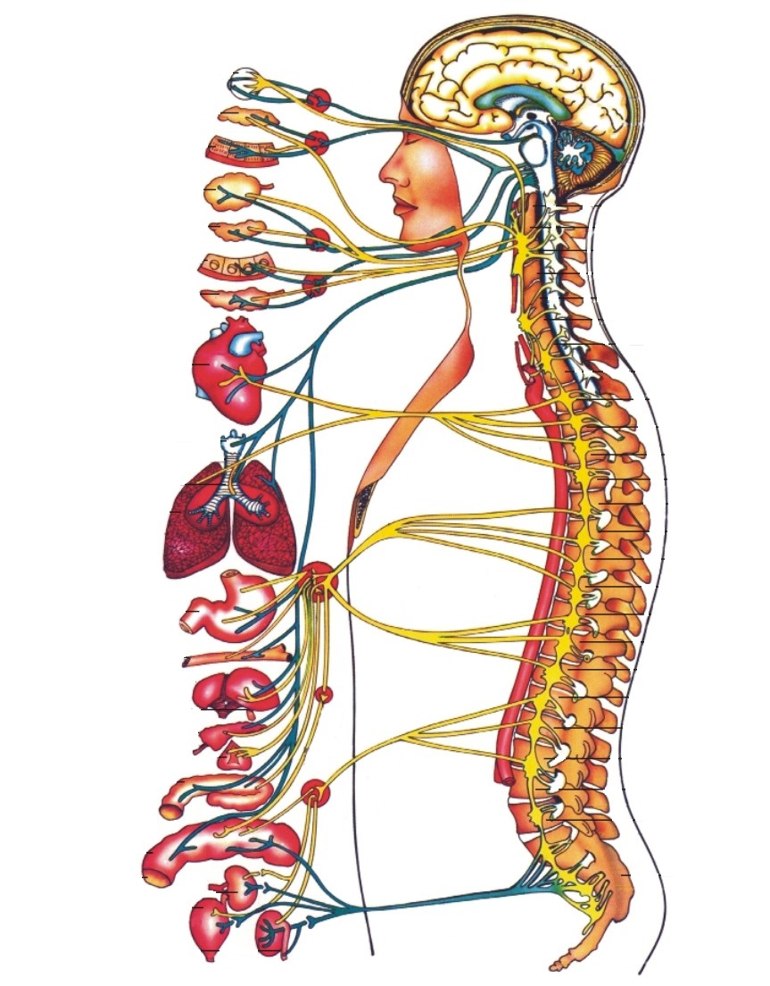
II.Các bộ phận của hệ thần kinh
Hộp sọ
1/ Cấu tạo:
Não
Dây thần kinh não
1
3
Bộ phận trung ương
Bộ phận ngoại biên
Dây thần kinh tủy
4
Tủy sống
2
Cột sống
5
Hạch thần kinh

Slide 7
Bài 43. GIỚI THIỆU CHUNG HỆ THẦN KINH
I. Nơ ron - đơn vị cấu tạo của hệ thần kinh
II.Các bộ phận của hệ thần kinh
1/ Cấu tạo:
Hệ thần kinh gồm:
- Bộ phận trung ương: Gồm não bộ và tủy sống.
- Bộ phận ngoại biên: Gồm dây thần kinh và các hạch thần kinh.
Hệ thần kinh gồm
Bộ phận
trung ương
Não bộ
tủy sống
Bộ phận
ngoại biên
các dây
thần kinh
các hạch
thần kinh

Slide 8
Bài 43. GIỚI THIỆU CHUNG HỆ THẦN KINH
I. Nơ ron - đơn vị cấu tạo của hệ thần kinh
II.Các bộ phận của hệ thần kinh
1/ Cấu tạo:
2/ Chức năng:
Dựa vào chức năng
được chia thành
Hệ TK vận động:
(cơ xương): điều khiển
các cơ vân, cơ xương là
hoạt động có ý thức
Hệ TK sinh dưỡng:
Điều hoà cơ quan sinh
dưỡng và cơ quan sinh
sản; là hoạt động không
có ý thức

Slide 9

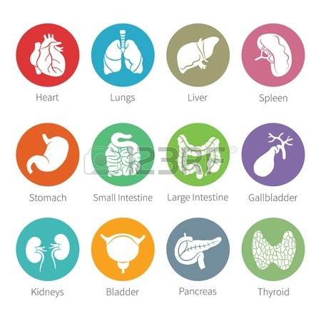
Bài 43. GIỚI THIỆU CHUNG HỆ THẦN KINH
I. Nơ ron - đơn vị cấu tạo của hệ thần kinh
II.Các bộ phận của hệ thần kinh
1/ Cấu tạo:
Hệ thần kinh gồm:
- Bộ phận trung ương: Gồm não bộ và tủy sống.
- Bộ phận ngoại biên: Gồm dây thần kinh và các hạch thần kinh.
2/ Chức năng:
- Hệ TK vận động (cơ xương ): điều khiển các cơ vân, cơ xương là hoạt động có ý thức.
- Hệ TK sinh dưỡng: Điều hoà cơ quan sinh dưỡng và cơ quan sinh sản; là hoạt động không có ý thức

Slide 10
Bài 43. GIỚI THIỆU CHUNG HỆ THẦN KINH
I. Nơ ron - đơn vị cấu tạo của hệ thần kinh
II.Các bộ phận của hệ thần kinh
1/ Cấu tạo:
Hệ thần kinh gồm:
- Bộ phận trung ương: Gồm não bộ và tủy sống.
- Bộ phận ngoại biên: Gồm dây thần kinh và các hạch thần kinh.
2/ Chức năng:
- Hệ TK vận động (cơ xương ): điều khiển các cơ vân, cơ xương là hoạt động có ý thức.
- Hệ TK sinh dưỡng: Điều hoà cơ quan sinh dưỡng và cơ quan sinh sản; là hoạt động không có ý thức

Slide 11


Liên hệ thực tiễn:các em quan sát những hình sau và cho biết để bảo vệ hệ thần kinh chúng ta cần phải làm gì?

Slide 12
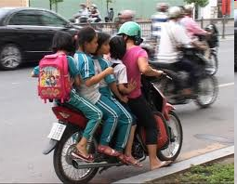


Slide 13
Các biện pháp để bảo vệ hệ thần kinh là:
Phải đội mũ bảo hiểm khi tham gia giao thông.
Không chở quá số người quy định(2 người tính cả người chở) đối với xe máy và xe đạp.
Không tham gia các trò choi nguy hiểm như: bắn súng, trèo cao…

Slide 14

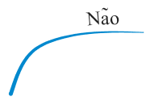
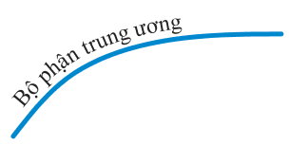
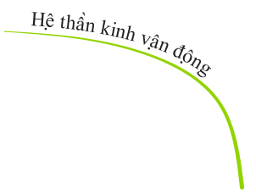


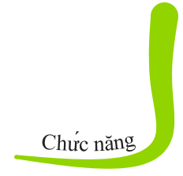
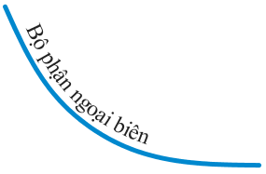
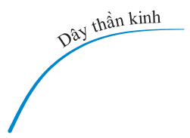

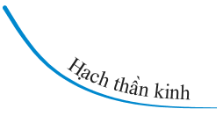

Slide 15
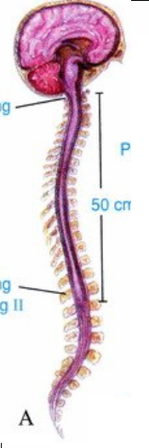
Bài 45: DÂY THẦN KINH TỦY
I. Cấu tạo dây thần kinh tủy:
-Vị trí của dây thần kinh tuỷ?
Đốt sống cổ I
Đốt sống cổ I
Tuỷ sống
Dây thần kinh tuỷ
Đốt sống thắt lưng II
Đốt sống cụt cuối

Slide 16
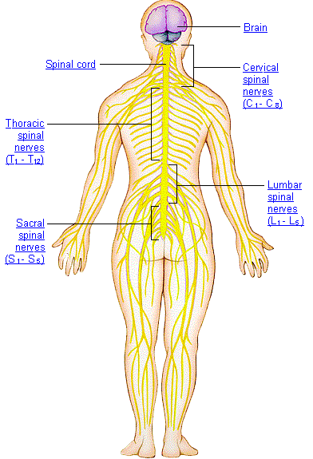
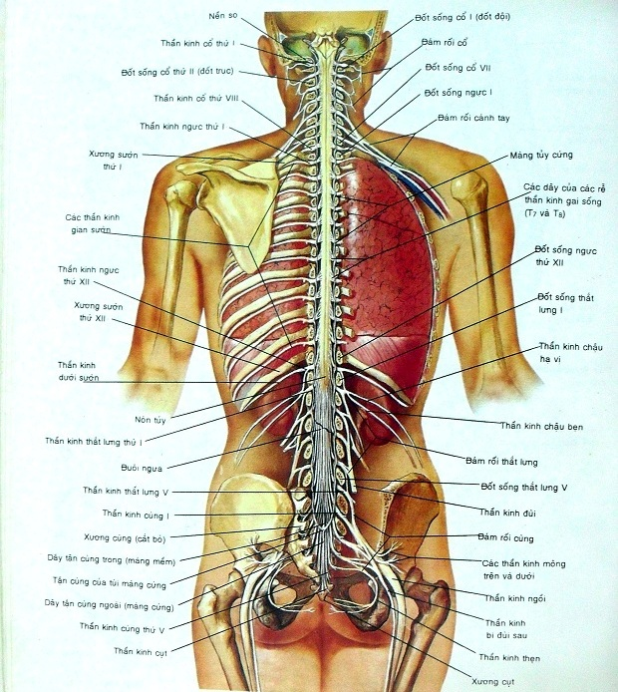
Bài 45: DÂY THẦN KINH TỦY
I. Cấu tạo dây thần kinh tủy:
Đốt sống cổ I
Dây thần kinh tuỷ
Đốt sống cụt cuối
? Các em hãy cho biết số lượng dây thần kinh tủy?

Slide 17
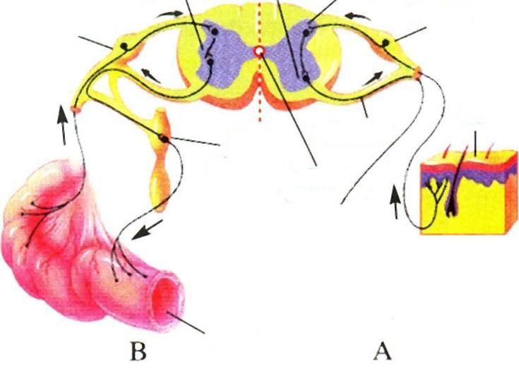
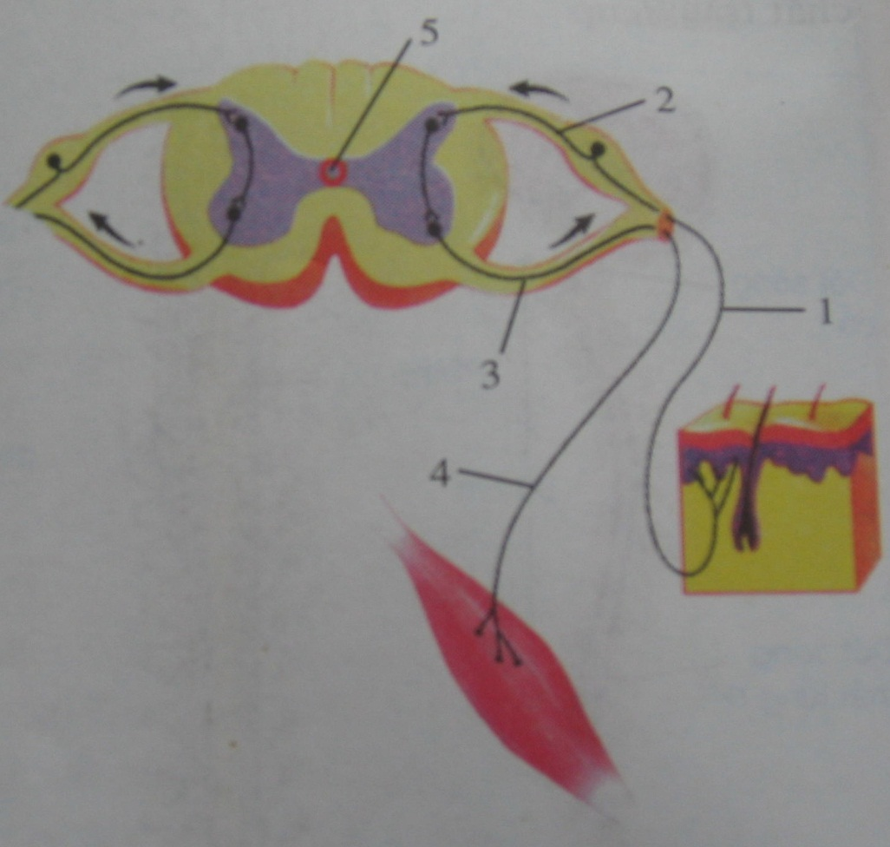
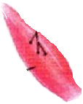
Bài 45: DÂY THẦN KINH TỦY
I. Cấu tạo dây thần kinh tủy:
- Từ tuỷ sống phát đi 31 đôi dây thần kinh tuỷ.
- Mỗi dây thần kinh tuỷ gồm: 2 rễ
+ Rễ sau (rễ cảm giác): Gồm các bó sợi thần kinh hướng tâm
+ Rễ trước (rễ vận động):Gồm các bó sợi thần kinh ly tâm
Sợi hướng tâm
Rễ sau (rễ cảm giác)
Rãnh sau
Lỗ Tủy
Rễ trước( rễ vận động)
Da
- Sợi ly tâm
Rãnh trước
Cơ
Các rễ tủy và dây thần kinh tủy

Slide 18
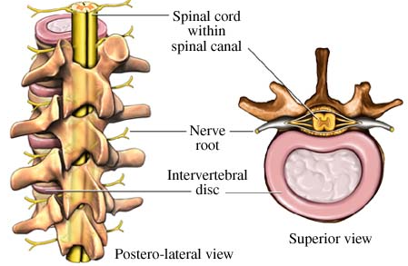
Bài 45: DÂY THẦN KINH TỦY
I. Cấu tạo dây thần kinh tủy:
Tủy sống
Dây thần kinh tủy
Đĩa đệm đốt sống

Slide 19
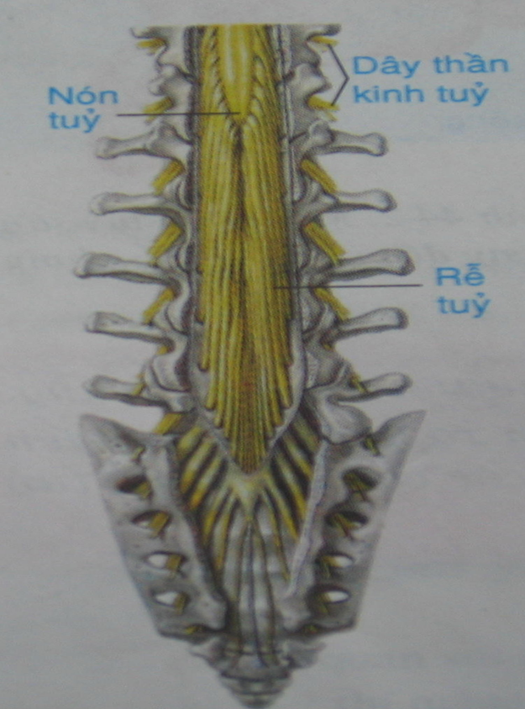
Bài 45: DÂY THẦN KINH TỦY
I. Cấu tạo dây thần kinh tủy:
- Từ tuỷ sống phát đi 31 đôi dây thần kinh tuỷ.
Rễ sau
- Sợi hướng tâm
Rễ trước
Da
- Sợi ly tâm
Cơ
Các rễ tủy và dây thần kinh tủy

Slide 20
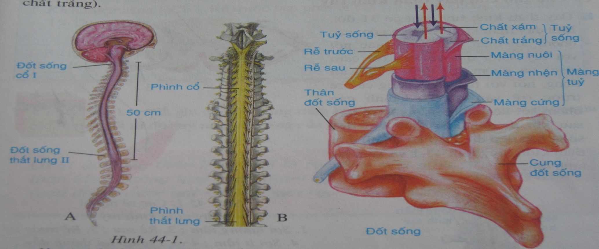
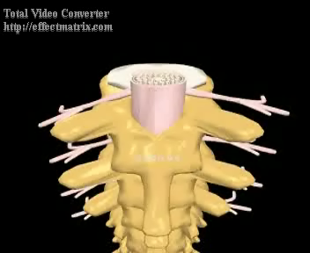
Bài 45: DÂY THẦN KINH TỦY
Các rễ tủy đi ra khỏi lỗ gian đốt (khe giữa hai đốt sống liên tiếp) nhập lại thành dây thần kinh tủy.

Slide 21
Bài 45: DÂY THẦN KINH TỦY
I. Cấu tạo dây thần kinh tủy:
- Từ tuỷ sống phát đi 31 đôi dây thần kinh tuỷ.
- Mỗi dây thần kinh tuỷ gồm: 2 rễ
+ Rễ sau (rễ cảm giác): Gồm các bó sợi hướng tâm
+ Rễ trước (rễ vận động): Gồm các bó sợi ly tâm
- Các rễ tủy đi qua khe giữa hai đốt sống liên tiếp nhập lại thành dây thần kinh tủy.
II. Chức năng của dây thần kinh tủy:

Slide 22
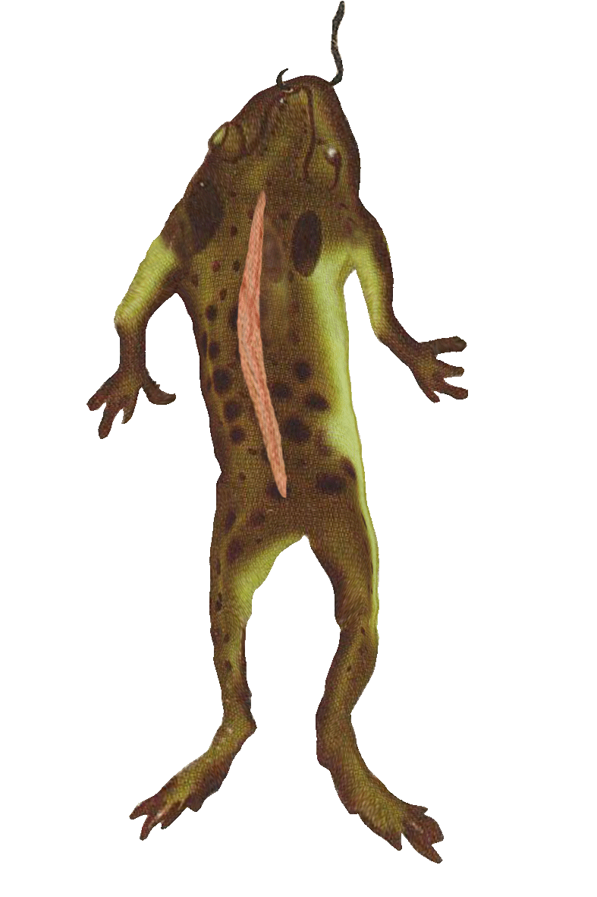
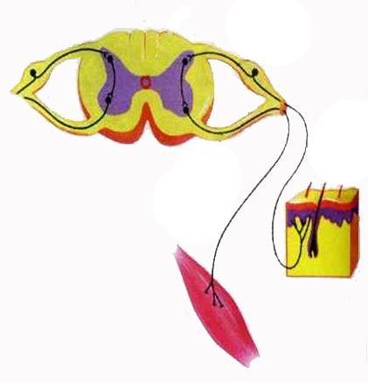

Thí nghiệm | Điều kiện thí nghiệm | Kết quả thí nghiệm
Chân sau bên phải không co, nhưng co chân trái và hai chi trước
Kích thích bằng HCl 1% chi sau bên phải
Rễ trước bên phải bị cắt
Rễ sau
Rễ trước
Từ kết quả thí nghiêm 1, em có thể rút ra được kết luận gì về chức năng của rễ trước ?
Rễ trước dẫn truyền xung thần kinh vận động từ trung ương ra cơ quan phản ứng.

Slide 23
Bài 45: DÂY THẦN KINH TỦY
I. Cấu tạo dây thần kinh tủy:
- Từ tuỷ sống phát đi 31 đôi dây thần kinh tuỷ.
- Mỗi dây thần kinh tuỷ gồm: 2 rễ
+ Rễ sau (rễ cảm giác): Gồm các bó sợi hướng tâm
+ Rễ trước (rễ vận động): Gồm các bó sợi ly tâm
- Các rễ tủy đi qua khe giữa hai đốt sống liên tiếp nhập lại thành dây thần kinh tủy.
II. Chức năng của dây thần kinh tủy:
- Rễ trước dẫn truyền xung vận động từ trung ương ra cơ quan phản ứng

Slide 24
Thí nghiệm | Điều kiện thí nghiệm | Kết quả thí nghiệm
Kích thích bằng HCl 1% chi sau bên trái
Rễ sau bên trái bị cắt
Không chi nào co cả
Rễ sau
Rễ trước
Từ thí nghiệm 2: em có thể rút ra kết luận gì về chức năng của rễ sau ?
Rễ sau dẫn truyền xung cảm giác từ cơ quan thụ cảm đến trung ương thần kinh.

Slide 25
Bài 45: DÂY THẦN KINH TỦY
I. Cấu tạo dây thần kinh tủy:
- Từ tuỷ sống phát đi 31 đôi dây thần kinh tuỷ.
- Mỗi dây thần kinh tuỷ gồm: 2 rễ
+ Rễ sau (rễ cảm giác): Gồm các bó sợi hướng tâm
+ Rễ trước (rễ vận động): Gồm các bó sợi ly tâm
- Các rễ tủy đi ra khỏi lỗ gian đốt nhập lại thành dây thần kinh tủy.
II. Chức năng của dây thần kinh tủy:
- Rễ trước dẫn truyền xung vận động từ trung ương ra cơ quan phản ứng
- Rễ sau dẫn truyền xung cảm giác từ cơ quan thụ cảm đến trung ương thần kinh.

Slide 26
Thí nghiệm | Điều kiện thí nghiệm | Kết quả thí nghiệm
1. Kích thích bằng HCl 1% chi sau bên phải
Rễ trước bên phải bị cắt
Chân sau bên phải không co, nhưng co chân trái và hai chi trước
2 Kích thích bằng HCl 1% chi sau bên trái
Rễ sau bên trái bị cắt
Không chi nào co cả
+Thí nghiệm 1 cho phép ta rút ra kết luận gì về chức năng rễ trước?
+ Thí nghiệm 2 cho phép ta rút ra kết luận gì về chức năng rễ sau?
+ Từ thí nghiệm 1 và 2, nêu chức năng của dây thần kinh tuỷ?
Rễ trước: dẫn truyền xung thần kinh vận động từ trung ương đến cơ quan phản ứng ( bó sợi li tâm)
Rễ sau: dẫn truyền xung thần kinh cảm giác từ cơ quan thụ cảm đến trung ương (bó sợi hướng tâm).
Dẫn truyền xung thần kinh theo 2 chiều từ ngoại biên về trung khu (tủy) và từ trung khu ra ngoại biên.

Slide 27
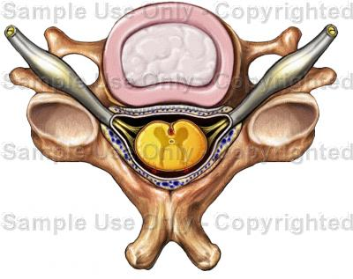
Rễ trước
Rễ sau
- Tại sao nói dây thần kinh tủy là dây pha?
=> Vì dây thần kinh tủy bao gồm các bó sợi cảm giác và bó sợi vận động được liên hệ với tủy sống qua rễ sau và rễ trước. Rễ sau là rễ cảm giác, rễ trước là rễ vận động.

Slide 28
Bài 45: DÂY THẦN KINH TỦY
I. Cấu tạo dây thần kinh tủy:
- Từ tuỷ sống phát đi 31 đôi dây thần kinh tuỷ.
- Dây thần kinh tủy là dây pha, gồm các bó sợi thần kinh hướng tâm (cảm giác) và bó sợi thần kinh li tâm (vận động) được liên hệ với tủy sống qua rễ sau và rễ trước.
- Mỗi dây thần kinh tuỷ gồm: 2 rễ
+ Rễ sau (rễ cảm giác): Gồm các bó sợi hướng tâm
+ Rễ trước (rễ vận động): Gồm các bó sợi ly tâm
- Các rễ tủy đi ra khỏi lỗ gian đốt nhập lại thành dây thần kinh tủy.
II. Chức năng của dây thần kinh tủy:
- Rễ trước dẫn truyền xung vận động từ trung ương ra cơ quan phản ứng
- Rễ sau dẫn truyền xung cảm giác từ cơ quan thụ cảm đến trung ương thần kinh.

Slide 29
SƠ ĐỒ TƯ DUY:
CẤU TẠO
Rễ sau (rễ cảm giác) gồm các bó sợi hướng tâm.
DÂY THẦN KINH TỦY
Rễ trước (rễ vận động) gồm các bó sợi li tâm.
CHỨC NĂNG
Dẫn truyền các xung thần kinh cảm giác từ thụ quan về trung ương
Dẫn truyền xung thần kinh vận động từ trung ương thần kinh đến cơ quan phản ứng

Slide 30

Hướng dẫn về nhà:
Học bài trong vở, trả lời các câu hỏi cuối bài.
Xem trước bài 46: Trụ não, tiểu não, não trung gian- bài bán cầu não
Sưu tầm một số tư liệu có liên quan đến não bộ

